Slide 1
Художники-анималисты
Урок 13

Slide 2
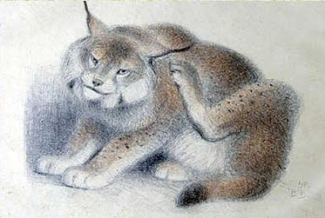
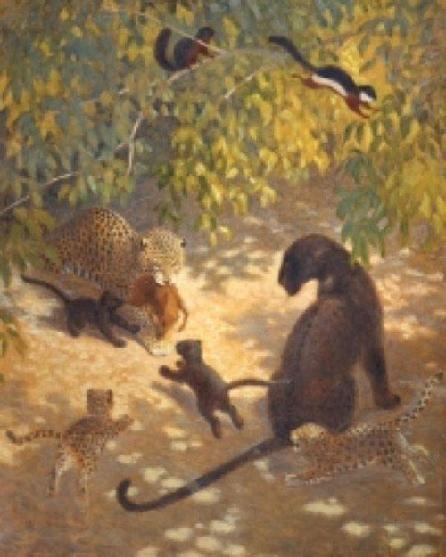
В. А. Ватагин
Рысь
Леопарды после охоты

Slide 3
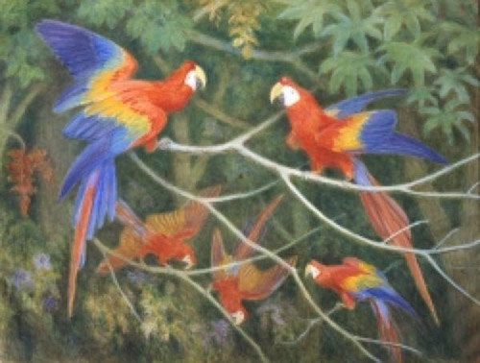
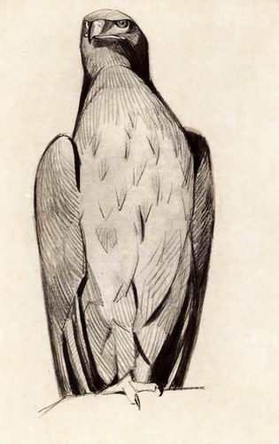
В. А. Ватагин
Пара ара
Орел (набросок)

Slide 4
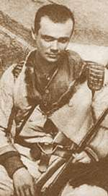
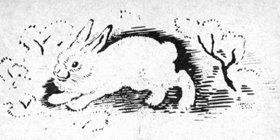
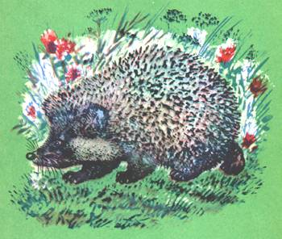
Евгений Иванович Чарушин
Что за зверь?
Страшный рассказ

Slide 5
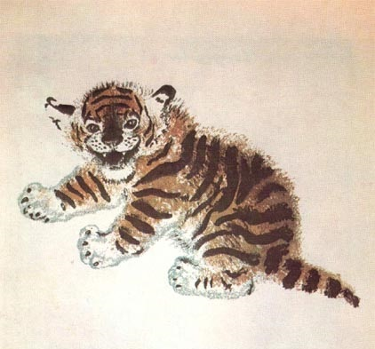
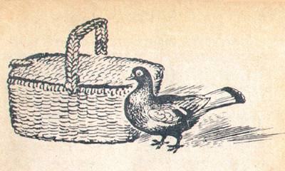
Евгений Иванович Чарушин
Удивительный почтальон
Детки в клетке

Slide 6
Интернет-ресурсы:
Слайды 2–4. – Режим доступа : http://www.apus.ru/site.xp/049051056055054.html#/im.xp/050054055050048051050052124053048048124052048048.jpg
Слайды 5–6. – Режим доступа : http://www.kotmurr.spb.ru/library/charushin/index.html

